Slide 1




2.6 主窗口—QMainWindow相关
made by 我不是Qt
Every individual is different and talented, what you need are passion.

Slide 2
目录/CATALOG
01
04
浅看桌面应用及Qt中的相关类
MDI多区域
02
QMainWindow、三个Bar、
一个Dock、一个Stack
03
启动画面QSplashScreen、
标签容器QTabWidget

Slide 3
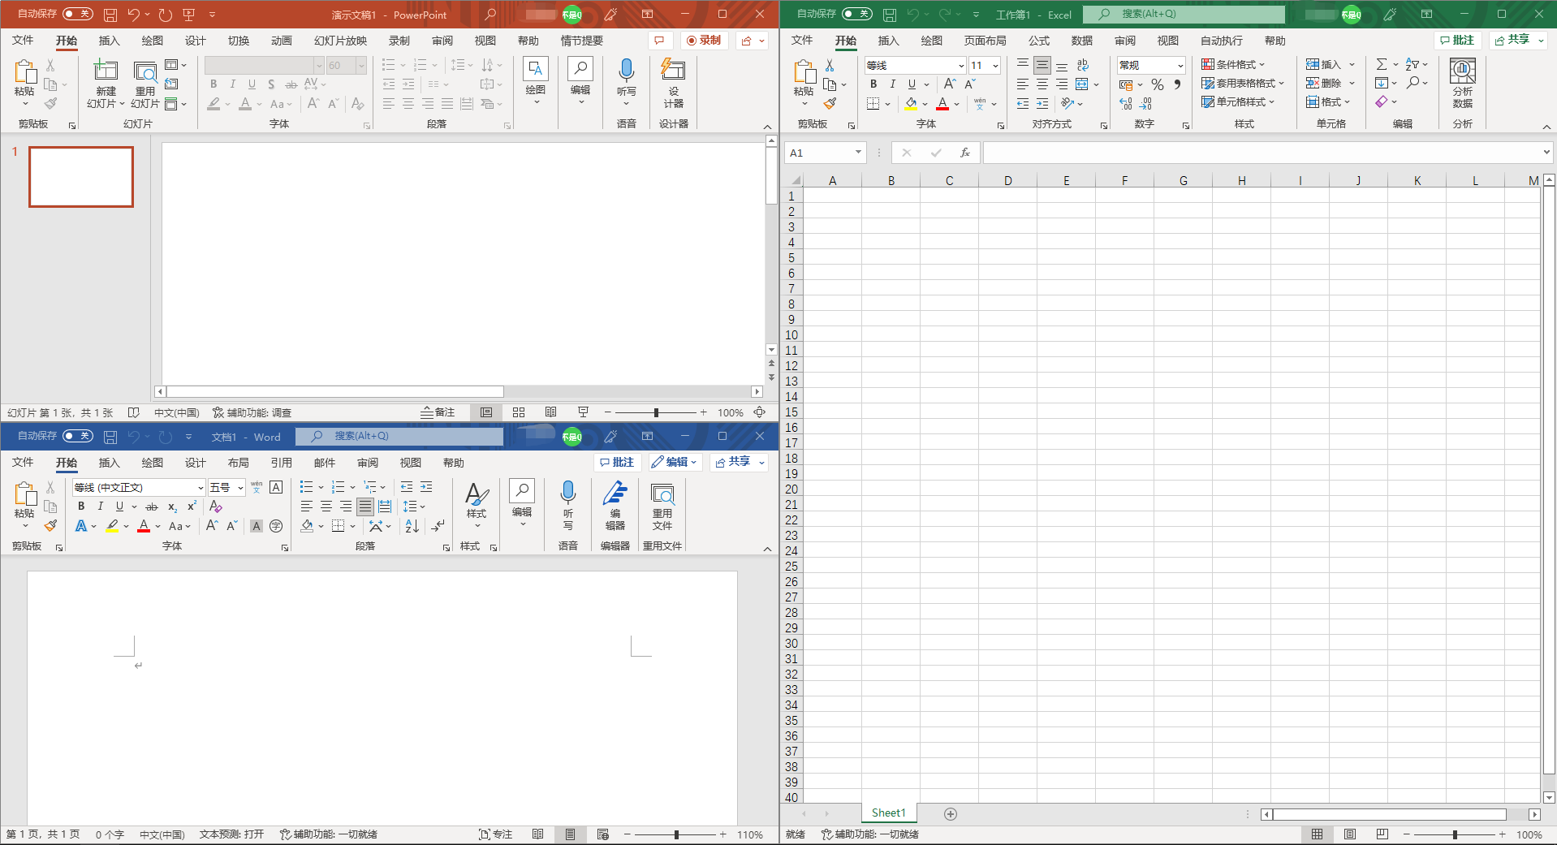
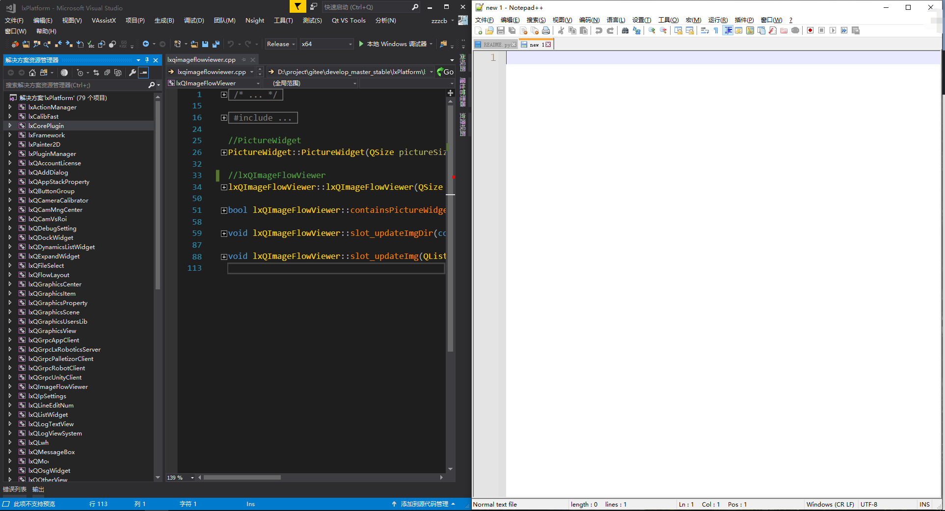

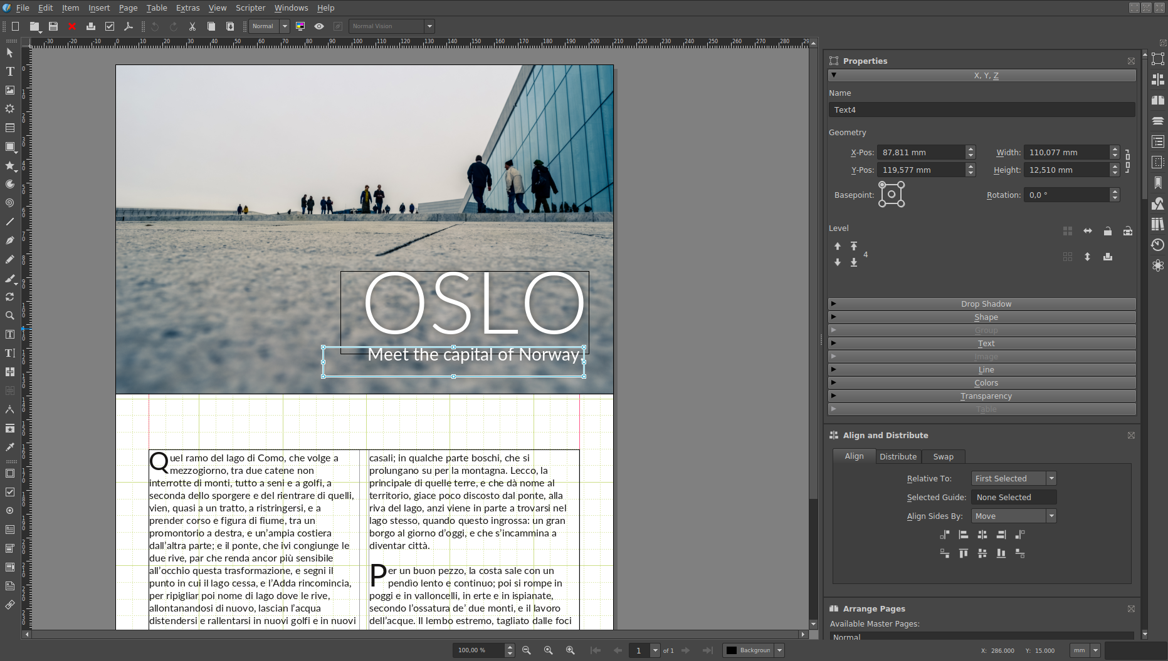
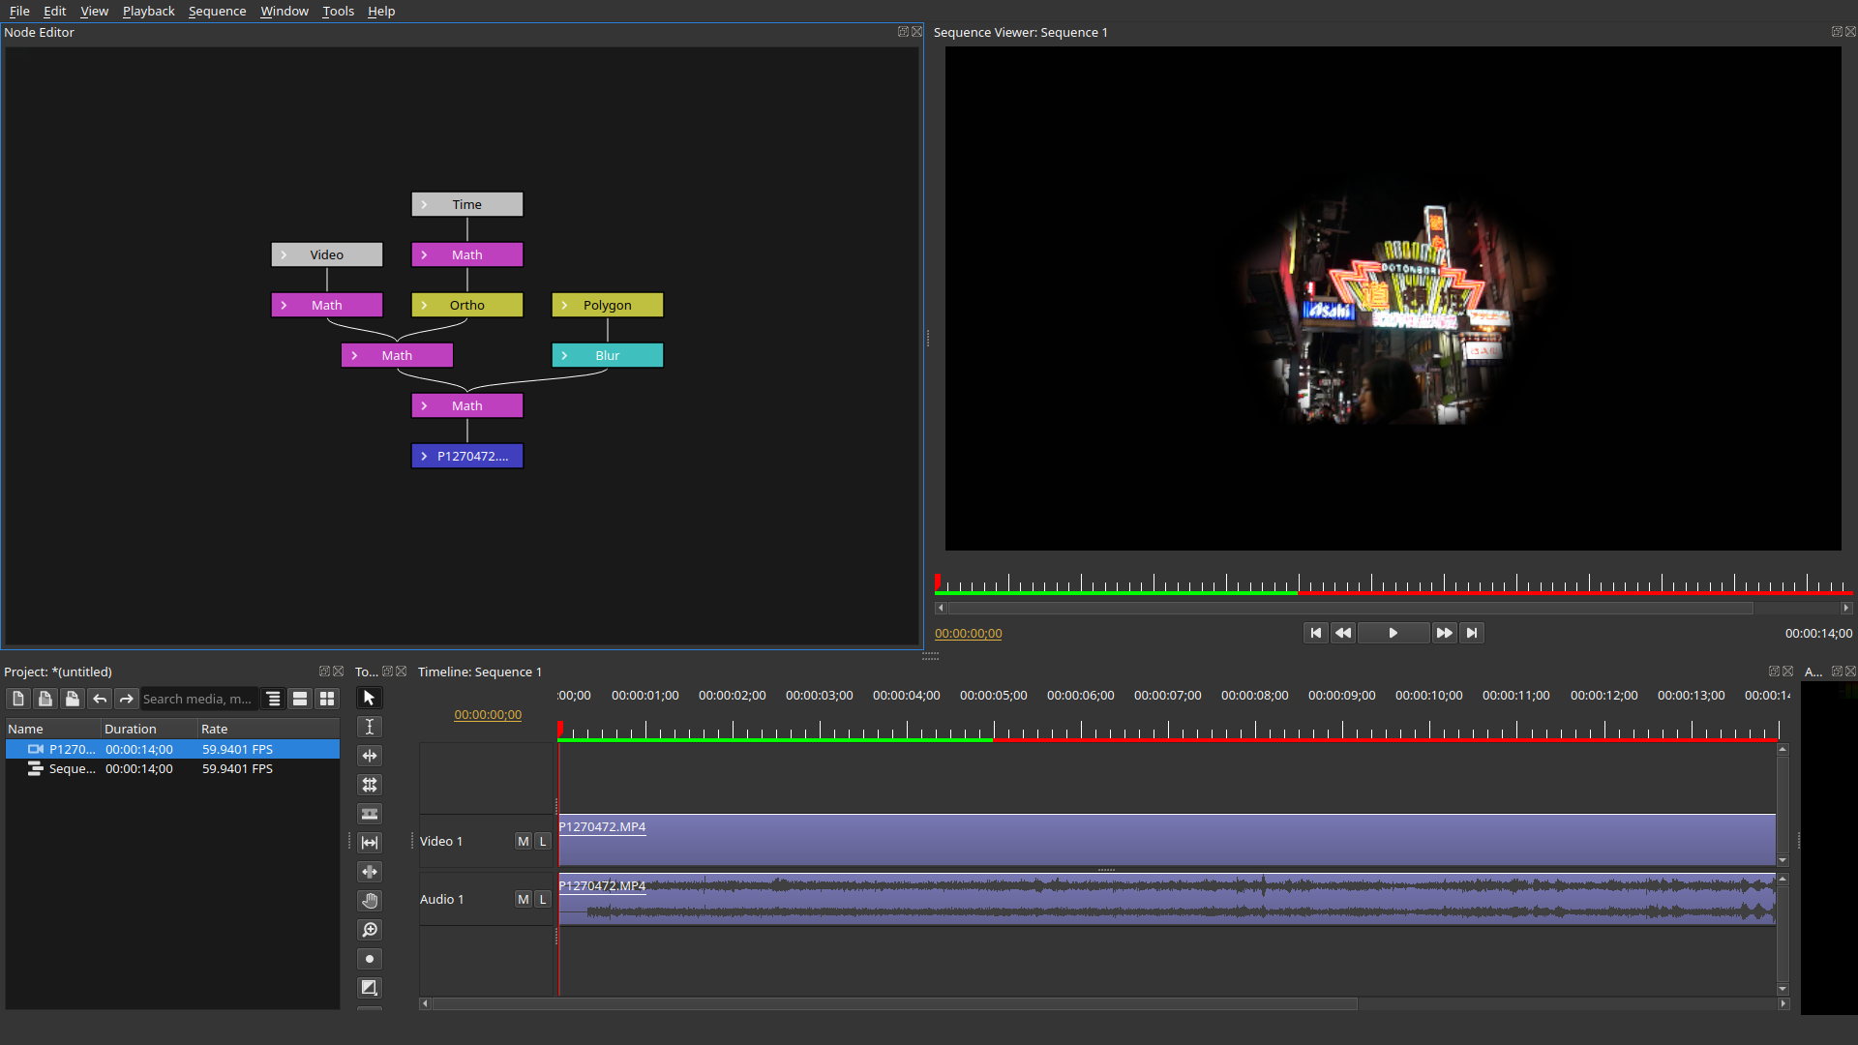
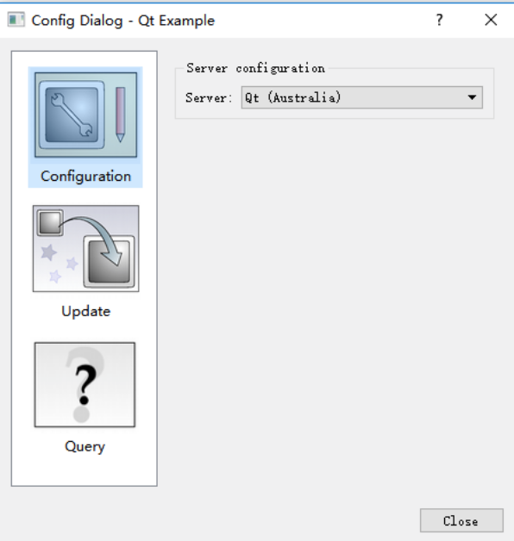


01浅看桌面应用及Qt中的相关类
传统主窗口应用
Dock应用
Stack应用
闭源
https://github.com/dail8859/NotepadNext
https://github.com/olive-editor/olive
https://github.com/olive-editor/olive

Slide 4
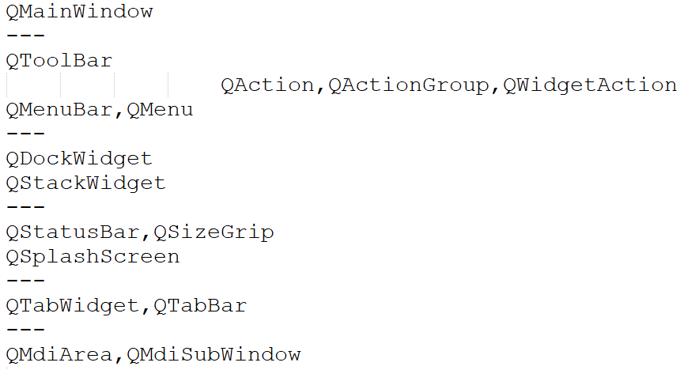
01浅看桌面应用及Qt中的相关类
TextEditor
Olive
ConfigDialog
PPT状态栏
Orange启动画面
Demo（仅示意）
QDraw（仅示意）
这些类提供了现代桌面应用中常见功能，例如主窗口，菜单栏，工具栏，状态栏，Dock界面，Stack界面，启动界面，Tab容器，MDI容器等。

Slide 5
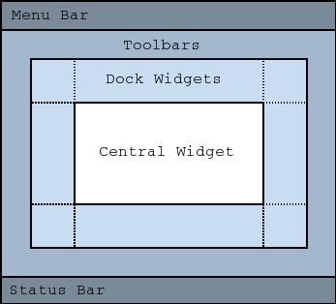
02 QMainWindow
QMainWindow是Qt中使用频率最多的一个类,几乎所有GUI程序都会有一个主窗体。
主窗体就是由QMainWindow提供支持。一般使用方式为重写QMainWindow制作符合自己需求的主窗体类。
默认情况下,QMainWindow有它自己的布局，如右图。可以往里面塞进去菜单栏(QMenuBar)、工具栏(QToolBar)、Dock栏(QDockWidget)、中心控件(QWidget)、状态栏(QStatusBar)。
注意:一个QMainWindow必须要有一个中心控件！

Slide 6
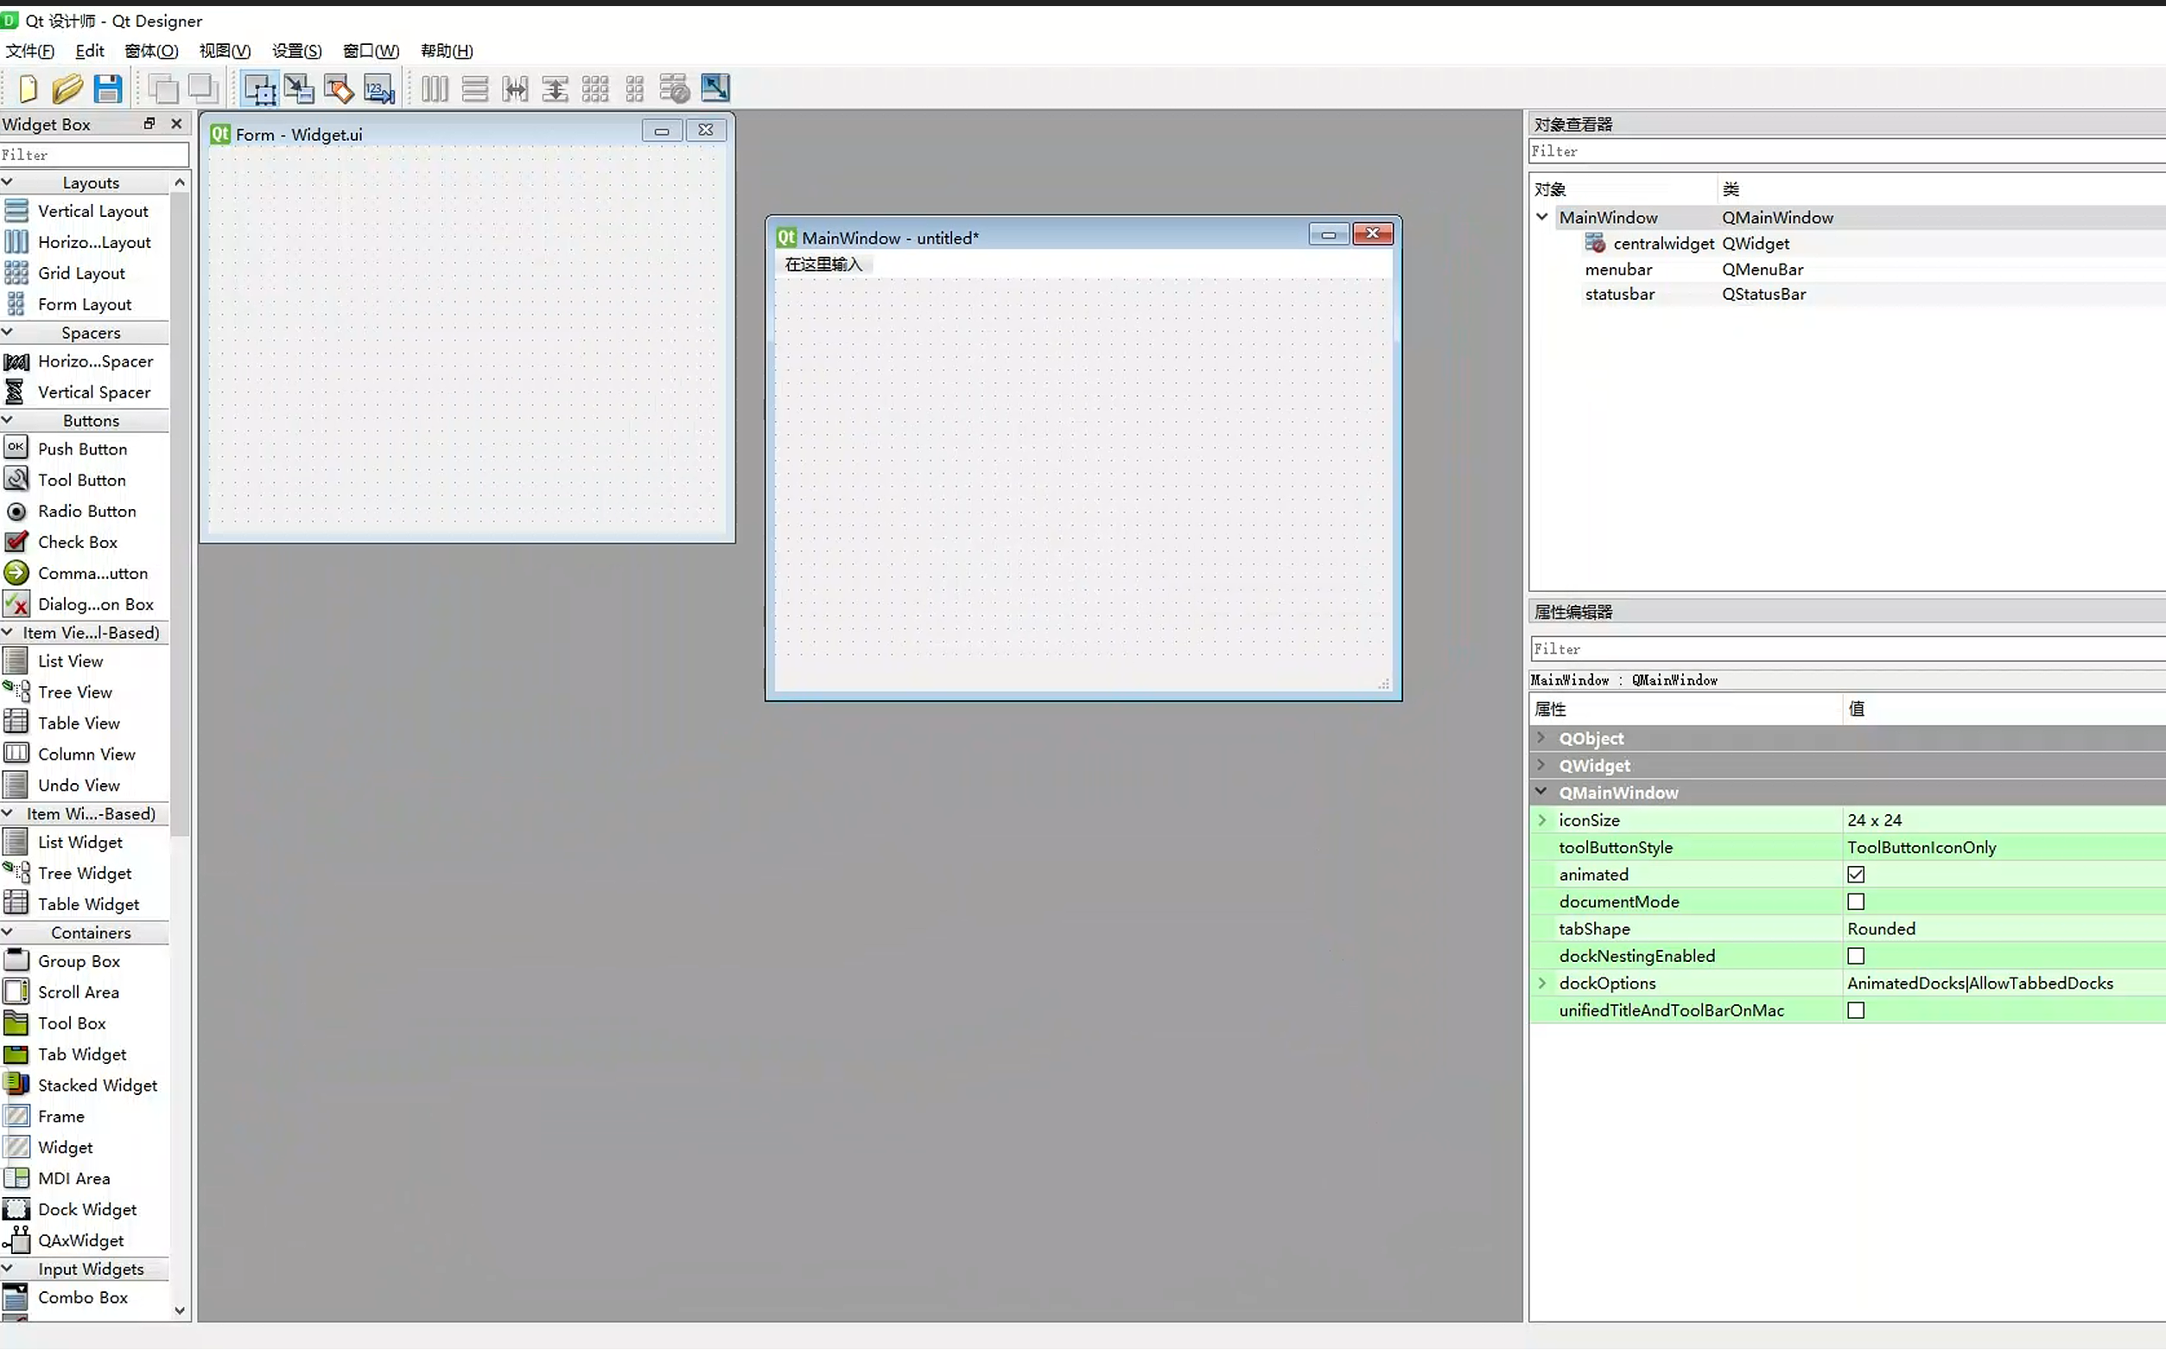
02 QMainWindow的中心控件
QMainWindow的中心控件为QWidget或其子类的对象，例如QTextEdit、QGraphicsView等。
通过setCentralWidget()给QMainWindow设置中心控件。
SDI vs MDI
大多数情况，应用程序都是SDI（single document interface）。但如果中心控件设置为QMdiArea，那么应用程序就可称之为MDI(multiple document interface)。
Qt Designer就是一个典型的MDI应用

Slide 7
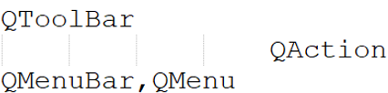
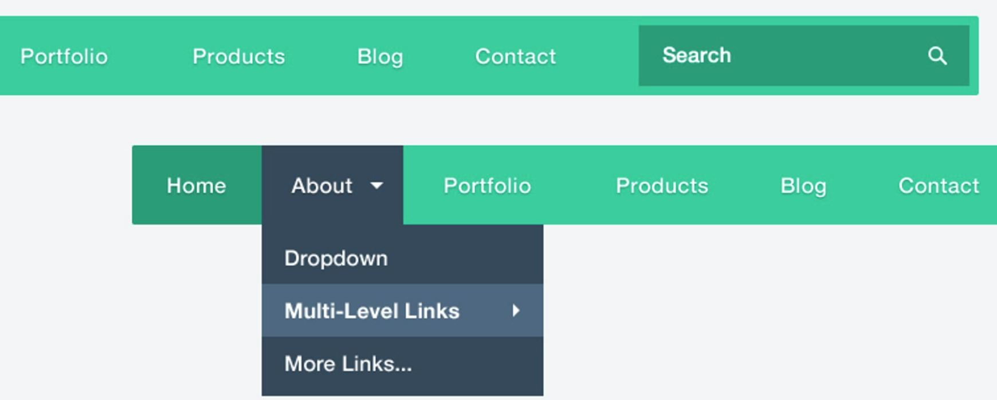
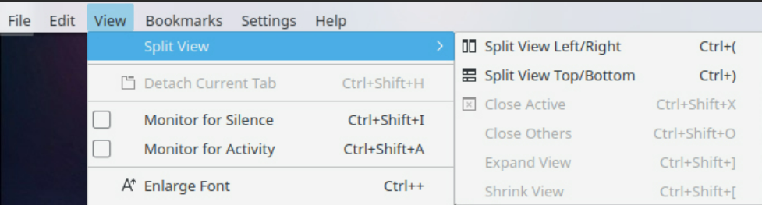
02 三个bar之QMenuBar
Qt中，使用QMenuBar来表示菜单栏。
Qt中，QToolBar和QMenuBar都深度的和QAction绑定在一起，一般情况下，这两个Bar都要和QAction一起使用。
注:QToolBar和QmenuBar可以共用同一个QAction！
Web 浏览器常见的菜单栏样式
QAction继承于QObject；可以理解为携带了“动作”相关的信息；
具体使用时
使用QMainWindow::menuBar()创建菜单栏;如果已经有了菜单栏，将不会再次创建
QMenuBar::addMenu()添加menu
QMenu::addAction() 添加action
桌面客户端常见的菜单栏样式
默认情况下,菜单栏控件是Qt默认提供的，也可以自定义菜单栏，QMainWindow::setMenuBar和QMainWindow::setMenuWidget

Slide 8
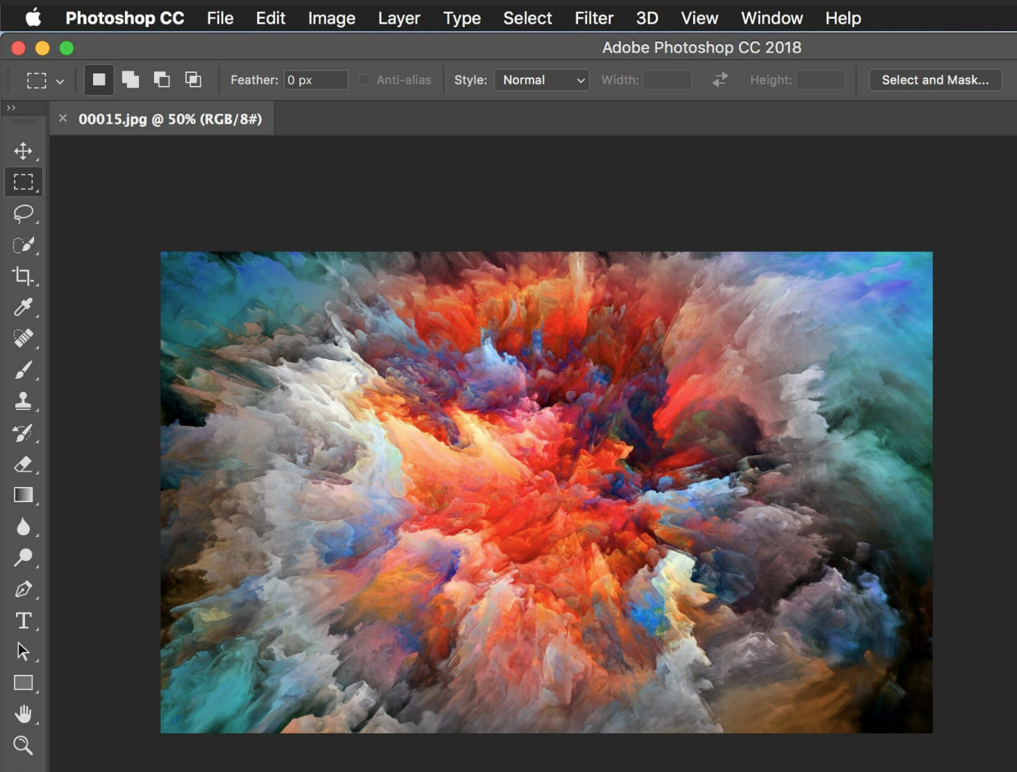
02 三个bar之QToolBar
Qt中,使用QToolBar表示工具栏
QMainWindow“架子”中支持多个工具栏
工具栏的呈现方式一般为图标
具体使用时
通过QMainWindow::addToolBar() 添加toolbar
通过QToolBar::addAction添加action
Qt MainWindow中的工具栏默认特性
可以控制其初始位置(窗口的上下左右)
可以控制其可供拖动的位置(窗口的上下左右)
可以给工具栏加入分隔线

Slide 9
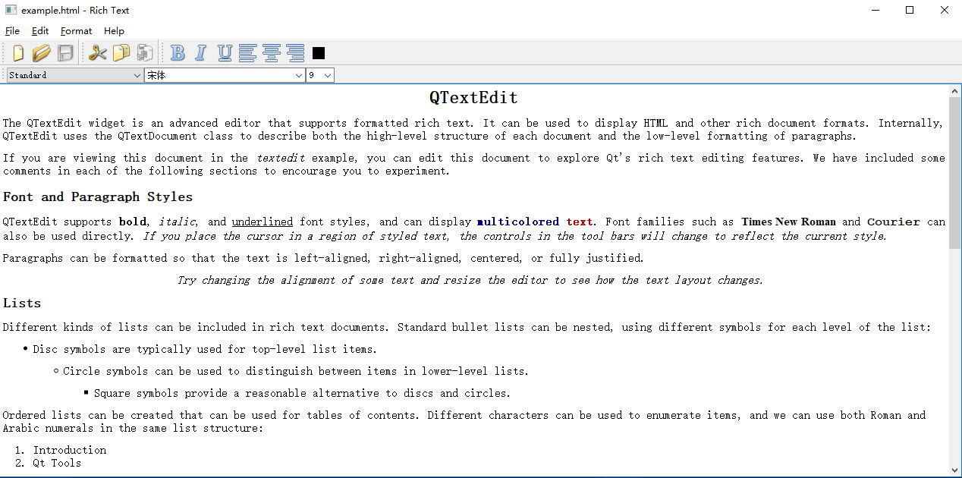
02 Demo之TextEditor
主要演示了
菜单栏
工具栏
共用Action
普通Action
可选Action
互斥Action

Slide 10
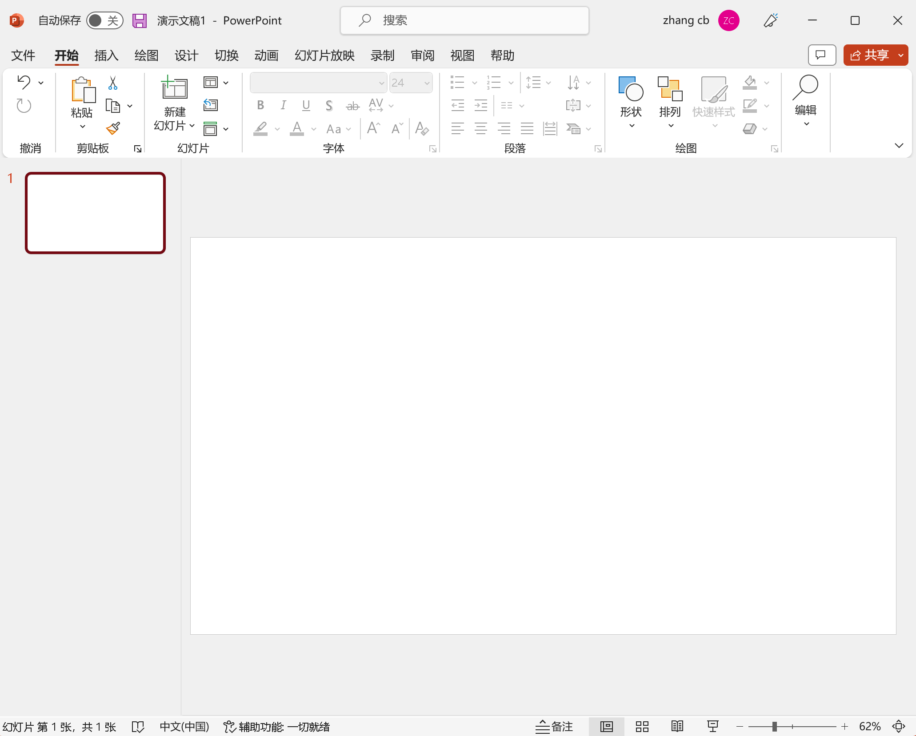
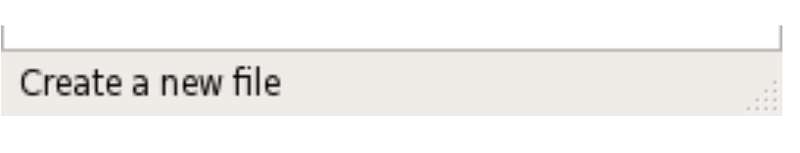
02 三个bar之QStatusBar
一般,一个应用程序只有一个状态栏
状态栏的呈现方式为一个位于底部的水平条，用于展示一些状态信息。
QMainWindow::statusBar() 提供创建状态栏
QStatusBar可供显示三种状态消息(依据显示优先级)
临时消息(Temporary)：
用的最多,用于展示短暂提示性的消息
正常消息(Normal)
用于展示正常界面性的消息
永久消息(Permanent)
类似于正常消息，区别在于：正常消息可能会被临时消息遮盖；而永久消息不会被其遮盖
具体使用时
对于临时消息
使用QStatusBar::showMessage()设置消息
使用QStatusBar::clearMessage() 清除消息
对于正常消息和永久消息
需要将相应的控件加入到QStatusBar中
QStatusBar::addWidget添加用于正常消息的控件
QStatusBar::addPermanentWidget添加用于永久消息的控件
QStatusBar::removeWidget用于清除控件
默认情况下,QStatusBar在其右下角提供了一个拖拽句柄，可以通过QStatusBar::setSizeGripEnabled() 设置其使能
默认情况下,状态栏控件是Qt默认提供的，也可以自定义状态栏，QMainWindow::setStatusBar

Slide 11
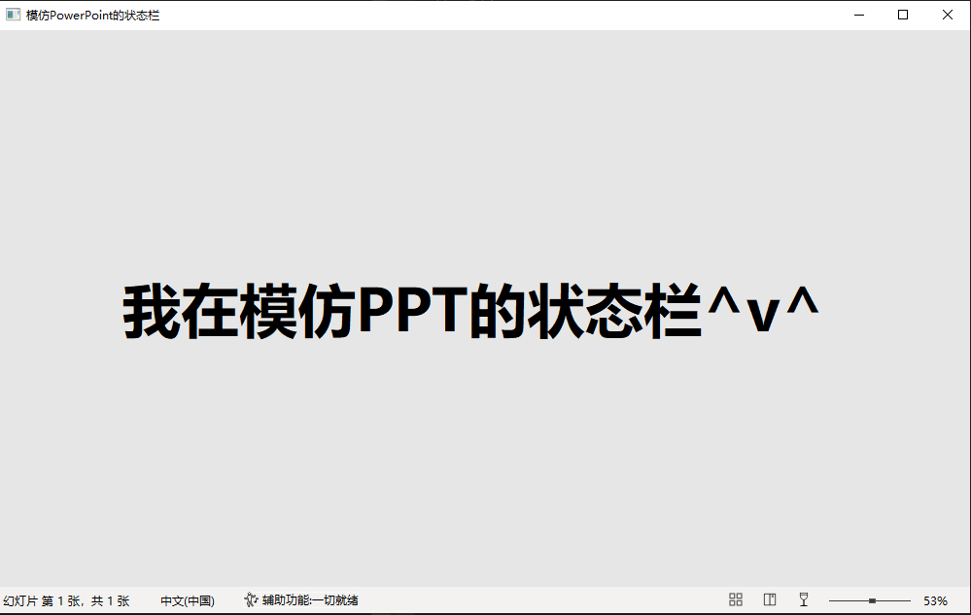
02 Demo之PowerPoint状态栏
主要演示了
状态栏
临时消息
正常消息
永久消息

Slide 12
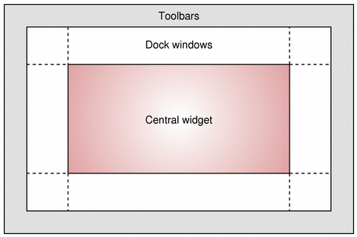
02 一个dock之QDockWidget
QDockWidget是一个这样的控件，它
可以停靠在QMainWindow内
或浮动于顶级窗口上
多个DockWidget还可以形成tab效果

Slide 13
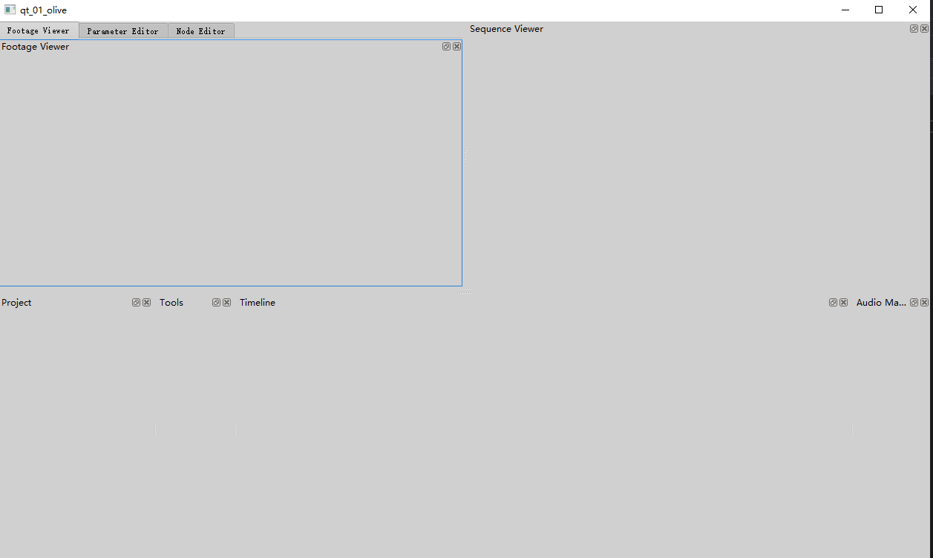
02 Demo之Oliver面板
主要演示了
纯Dock面板
Dock融合为tab栏
聚焦时高亮显示
Dock占据大小设定

Slide 14
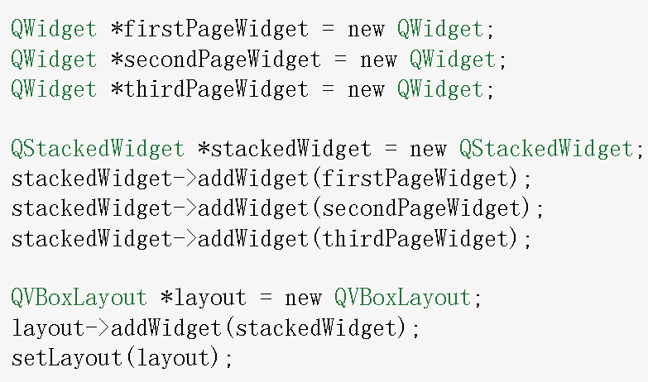
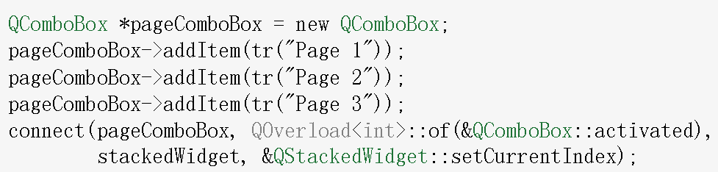
02 一个stack之QStackWidget
QStackWidget提供了一个容器
每次只能可视化显示容器中的一个控件
一般通过QComboBox、QListWidget切换页面。也可以更加自定义切换方式

Slide 15
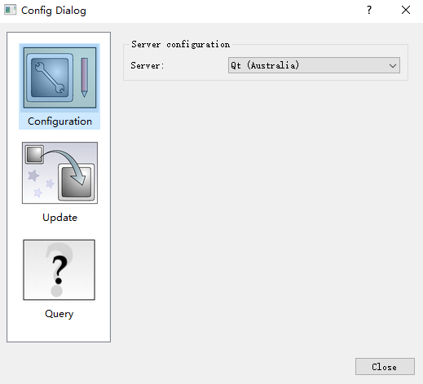
02 Demo之ConfigDialog面板
主要演示了
QStackWidget的使用

Slide 16

03 QSplashScreen启动界面
QSplashScreen一般用于应用程序最初启动时展示加载进度
QSplashScren主体为一张图片
设置文字
设置进度条

Slide 17
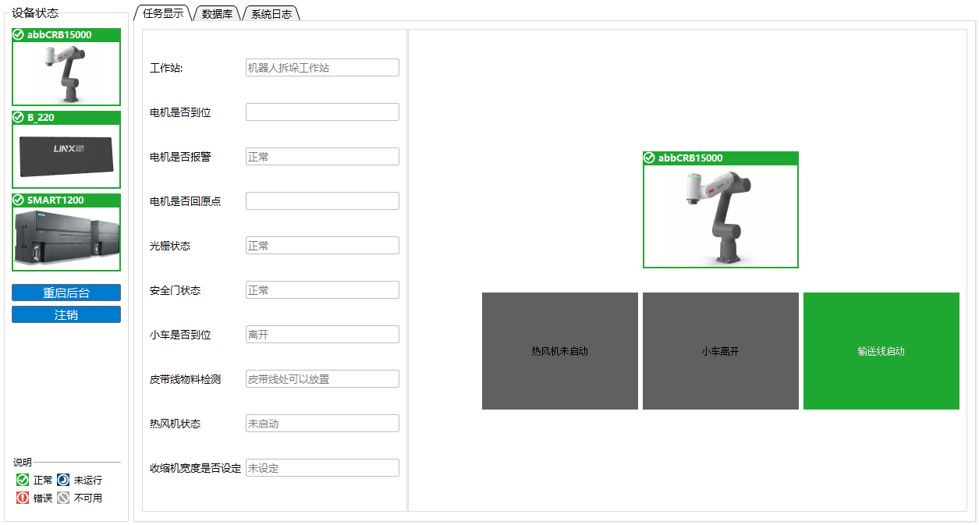
03 QTabWidget标签容器
QTabWidget提供了一个容器，通过tab标签进行切换

Slide 18
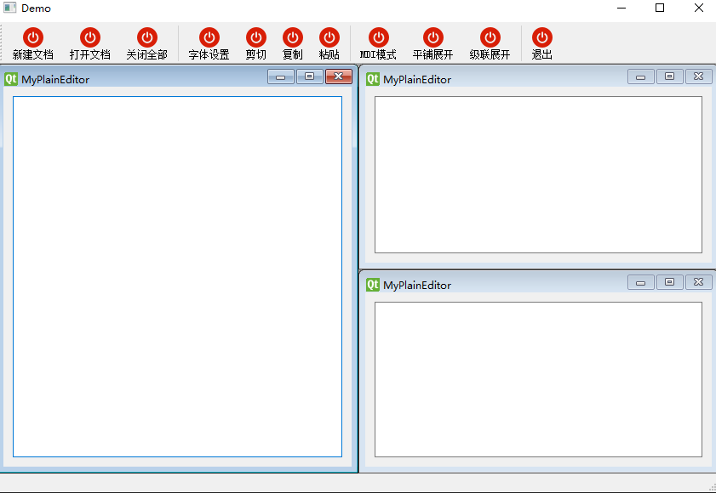
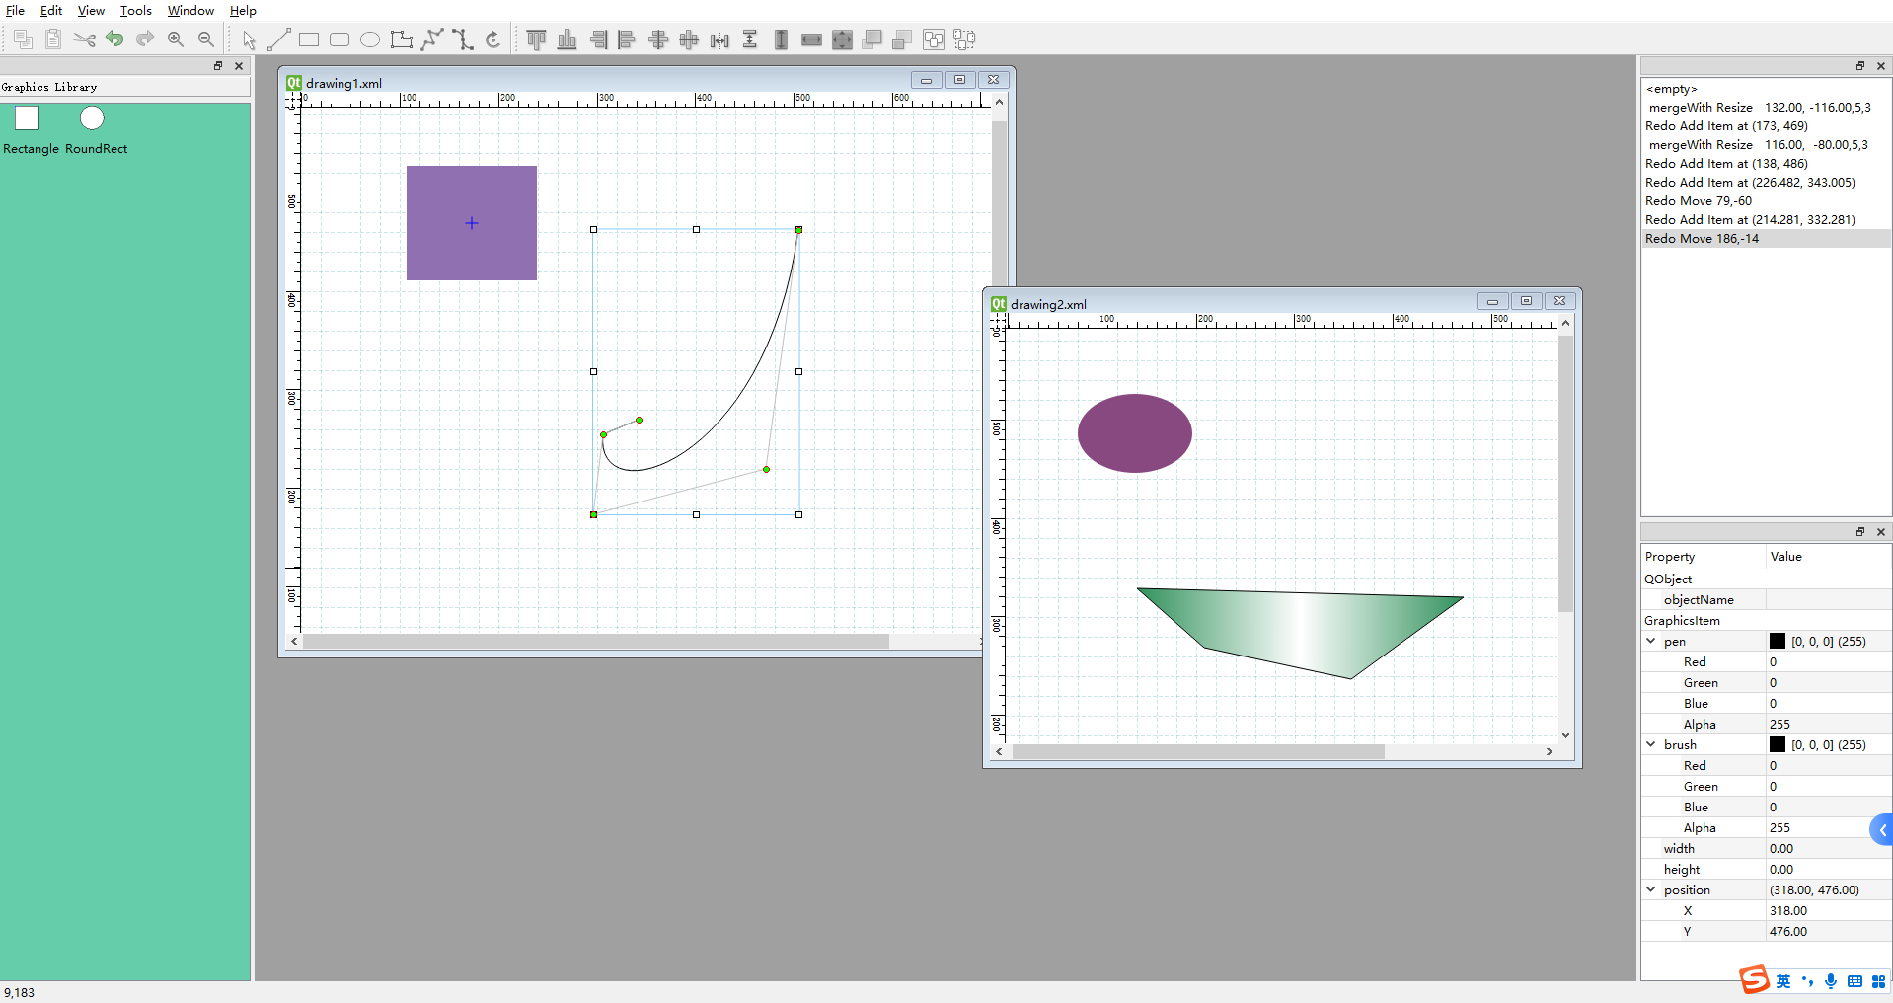
04 QMdiArea应用程序

Slide 19
Thank You
https://github.com/zzzcb
https://cnblogs.com/zach0812
https://space.bilibili.com/441821181
made by 我不是Qt
Every individual is different and talented, what you need are passion.

